Slide 2
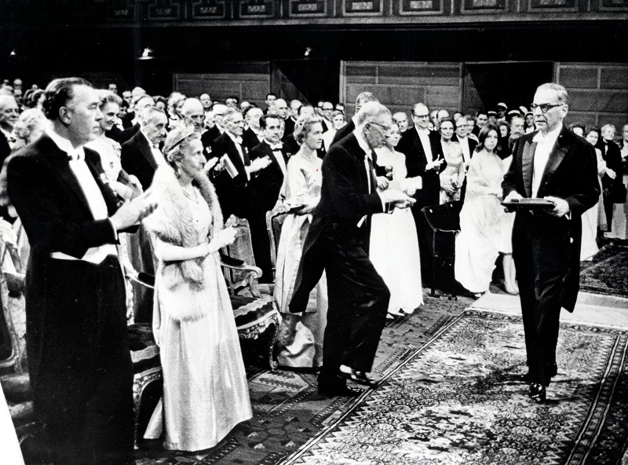
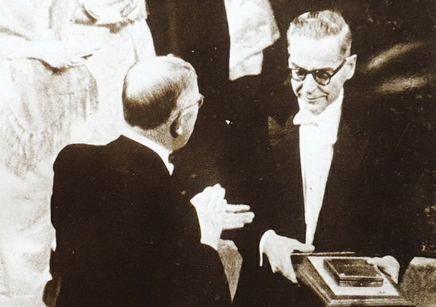
O Andriću i njegovom djelu
Roman „Na Drini ćuprija“ nastao je tokom Drugog svjetskog rata u porobljenom Beogradu;
Objavljen je 1945. godine;
Za ovo djelo, kao i za sveukupan njegov književni rad, dobio je Nobelovu nagradu, 1961. godine;
Cjelokupan iznos nagrade Andrić je poklonio Republičkom fondu za unapređenje bibliotekarstva Bosne i Hercegovine;

Slide 3
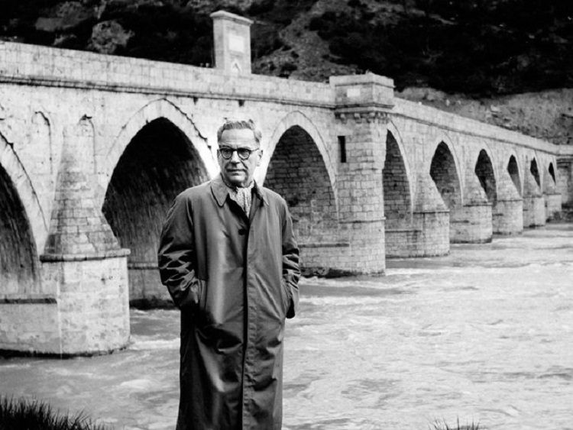
Mostovi kao inspiracija
Pokazivao je divljenje prema mostovima (Mostovi, Most na Žepi, Na Drini čuprija, Rzavski bregovi...)
Od svega što čovjek u životnom nagonu podiže i gradi, ništa nije u mojim očima bolje i vrednije od mostova. Oni su važniji od kuća, svetiji, opštiji od hramova. Svačiji i prema svakom jednaki, korisni, podignuti uvek smisleno, na mestu na kome se ukrštava najveći broj ljudskih potreba, istrajniji su od drugih građevina i ne služe ničem što je tajno i zlo. Veliki kameni mostovi, svedoci iščezlih epoha kad se drugačije živelo, mislilo i gradilo, sivi ili zarudeli od vetra i kiše, često okrzani na oštro rezanim ćoškovima, a u njihovim sastavcima i neprimetnim pukotinama raste tanka trava ili se gnezde ptice.

Slide 4
Ja sam prvi put progledao pod tim mostom na Drini. Prozor moje sobe na drugoj obali gledao je na ovaj veličanstveni most Mehmed-paše Sokolovića, pred kojim sam u djetinjstvu uvek zastajao idućui u školu. I dok su se moji drugovi igrali kraj reke, ja sam tu, na sredini mosta, na kamenoj kapiji – sofi, kako je zovu, voleo satima da slušam pričanja starih ljudi...

Slide 5
Mjesto: most na Drini kod Višegrada
Vrijeme: od 1516. godine do početka Prvog svjetskog rata 1914. godine
Pripovjedač: treće lice, objektivno pripovijedanje, spoljašnja tačka gledišta
Vrsta romana: roman hronika (ogroman vremenski raspon u kojem se opisuju i istorijski događaji, hronološki tok pripovijedanja)
Tema: Most (istorija mosta i kasabe)
Stoga je priča o postanju i sudbini mosta u isto vrijeme i priča o životu kasabe i njenih ljudi, iz naraštaja u naraštaj, isto kao što se kroz sva pričanja o kasabi provlači i linija kamenog mosta sa jedanaest lukova, sa kapijom, kao krunom, u sredini.

Slide 6
Spoljašnja kompozicija romana
Roman čine 24 poglavlja koja se mogu podijeliti na tri vremenska perioda:
period turske vladavine (od početka 16. vijeka do kraja 19. vijeka)
Period austrougarske vladavine (okupacija Bosne i Hercegovine i aneksija od 1878. do 1908)
Period Balkanskih ratova (1912. i 1913) i početak Prvog svjetskog rata (1914)
* Svaki period obuhvaćen je sa osam poglavlja

Slide 7
Unutrašnja kompozicija se sastoji od nanizanih kraćih novela. Svaka od tih novela može stajati samostalno, ali njihovu pripadnost djelu osigurava spoljašnja kompozicija, okviri teksta i lajtmotiv mosta, jedine stalne prostorne jedinice.
Andrić prati istorijske događaje, promjene u kasabi, sudbine pojedinaca i to sve vezano za višegradski most koji se u romanu doživljava kao glavni “junak”.
Priča je zasnovana na mnoštvu motiva, likova, scena, događaja, kroz nju se prepliće istorijsko, mitsko, simbolično, univerzalno.

Slide 8
Istorijski podaci:
*Danak u krvi
* Lik Mehmed-paše Sokolovića
*Okupacija Austro-Ugarske
*Most
*Balkanski ratovi
*Aneksija Bosne
*Prvi svjetski rat

Slide 9
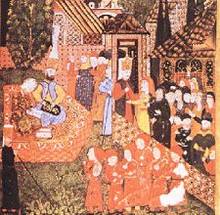
Danak u krvi je uveo sultan Murat II 1420. godine usljed brzog rasta potreba za vojno sposobnim muškarcima, kao i lojalnim administrativnim radnicima u Osmanskom carstvu koje se razvijalo munjevitom brzinom. Sistem je smišljen tako da se ne stvori nasljedna aristokratija koja bi mogla da ugrozi položaj sultana i njegove porodice, dakle samo nemuslimani su mogli da budu „sakupljeni“. Ako bi se „sakupljeni“ po završetku svoje službe, oženili i imali decu, njihova deca bi bila muslimani i samim tim ni ona, ni njihovi potomci, ne bi mogli biti „sakupljeni“. Danak u krvi je bio u kontradikciji sa muslimanskim zakonom, Šerijatom, koji je jasno davao instrukcije muslimanskom vladaru da mora da se brine o svojim hrišćanskim podanicima. Od 15. do 17. vijeka bilo je sakupljeno između 200 .000 i 300.000 dečaka u ime danka u krvi. Danak se sakupljao u balkanskim hrišćanskim zemljama koje su bile pod turskom vlašću. Otprilike svake četiri godine, dječaci između 8 i 10 godina starosti bili su odvođeni od svojih porodica. Iako su uglavnom to bili mlađi dečaci, ponekad bi odvodili i mladiće do 20 godina starosti. Obuka je trajala od 3 do 7 godina tokom koje su se dječaci učili turskom i otomanskom načinu života.

Slide 10
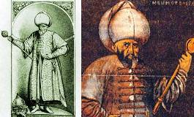
Mehmed Sokolović (tur. Sokollu Mehmet Paşa, oko 1505 — 11. oktobar 1579), u narodu poznatiji kao "Mehmed-paša Sokolović", je bio Veliki vezir (predsednik vlade) u Osmanskom carstvu.Poreklom Srbin iz Hercegovine rođen u selu Sokolovići blizu gradića Rudo. Kao dečak školovao se u manastiru Mileševa. U "Danku u krvi" odveden u janjičare kada mu je bilo oko 15 godina. Po njegovom naređenju 1571. godine je izgrađen most preko Drine u Višegradu.
Uveče u Carigradu 11. oktobra 1579. Sokolovića u atentatu ubija izvesni sumanuti derviš.

Slide 11
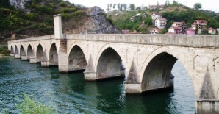
Višegradski most
Višegrad leži na reci Drini, u prostranoj kotlini, na brežuljkastim padinama koje se blago uzdižu u planine visoke preko 1000 metara. Na mjestu gdje se planine koje čine uski i duboki kanjon Drine razdvajaju u prostranu kotlinu, stoji kameni 500 godina star most s 11 lukova širokog raspona, poznatijeg svima kao "na Drini ćuprija". Višegradski most je dug oko 250 metara i širok oko 10 metara osim na sredini gdje je proširen s dvije terase, sa svake strane po jedna. Taj dio mosta zove se kapija. Idući iz čaršije, na lijevoj terasi se uzdiže stub na kome je ugrađena ploča s natpisom iz godine 1571. (kada je izgradnja mosta završena) o onome ko je izgradio most i godinu kada je izgrađen. Nasuprot ovom stubu s desne strane nalazi se terasa koja se zove Sofa. Sofa je uzdignuta s dvije stepenice i ograđena kamenom ogradom kao i cijela dužina mosta.

Slide 13
Turska vremena sadrže poglavlja o građenju mosta, kao i o životu kasabe nakon njegove izgradnje.
Sama gradnja mosta počinje kao vizija odvedenog dječaka i crne pruge koja ga je podsjećala na zemlju kojoj je otrgnut.
Karakteriše ga spremnost na žrtvu, neprihvatanje nepoznatog i poštovanje jednog ustaljenog kasabalijskog poretka.

Slide 14
Smjena vezirovih povjerenika Abidage i Arifage je pokazatelj da ni jedno zlo ne traje dovijeka, već se u istoriji čovječanstva dobra i loša vremena smjenjuju.
Sama hronika mosta počinje od petog poglavlja, kada je most izgrađen. Od tada većina poglavlja se i završava riječima o vječnosti, ljepoti, nepromijenjenosti mosta.

Slide 15
Pored mosta koji spaja Istok i Zapad, autor je pridodao motiv velikih poplava i bolesti, kao nesreća koje spajaju ljude različitih vjera.
Da kasabalije imaju i druge patnje pokazuje motiv ugovorene udaje i tragične smrti nevjeste (lijepa Fata Avdagina i Nail Mustajbegov), naslijeđen iz usmene književnosti. Za njom ostaje samo pjesma o njenoj ljepoti, koja kao i most traje kroz vjekove.

Slide 16
Austrougarski period donosi pomak u zakonodavstvu, aministraciji, trgovini, odijevanju i drugim mnogobrojnim sferama kasabalijskog života i djelatnosti.
Promjene su bile postepene i kasaba ih je vremenom sve lakše prihvatala.
Stvara se utisak o promjenljivosti svega, čemu oponira i dalje isti, stameni, bijeli most.
Najznačajniji predstavnik otpora tom austrougarskom uticaju jeste Alihodža Mutevelić, koji će zbog te karakterne crte koja će ga pratiti do samog kraja skončati zajedno sa mostom u začetku sveopšteg rata.

Slide 17
Umjetnička struktura romana
KAPIJA
MOST
VODA, ZEMLJA, KAMEN
VJEČNOST
VIŠEGRAD
OKOLINA VIŠEGRADA
EVROPA (CARIGRAD, BEČ, SARAJEVO, BEOGRAD)
ČITAV SVIJET
SVEMIR, KOSMOS

Slide 18
Funkcija legendi u romanu
Narod pamti i prepričava ono što može da shvati i što uspe da pretvori u legendu. Sve ostalo prolazi mimo njega bez dubljeg traga, sa nemom ravnodušnošću bezimenih prirodnih pojava, ne dira njegovu maštu i ne ostaje u njegovom sećanju. Ovo mučno i dugo zidanje bilo je za njega tuđi rad o tuđem trošku. Tek kad je kao plod toga napora iskrsnuo veliki most, ljudi su počeli da se sećaju pojedinosti i da postanak stvarnog, vešto zidanog i trajnog mosta kite maštarskim pričama koje su opet oni umeli vešto da grade i dugo da pamte.

Slide 19
Legenda o radu neimaru Legenda o vili brodarici legenda o Stoji i Ostoji legenda o radisavljevom grobu legenda o crnom arapinu legenda o tragovima kopita

Slide 20
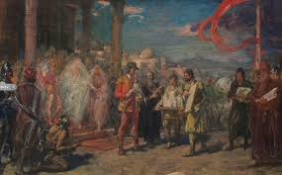
Legenda o Radu Neimaru
Zidao ga je Rade neimar, koji je morao živeti stotinama godina da bi sagradio sve što je lepo i trajno po srpskim zemljama, legendarni i stvarno bezimeni nmajstor kakvog svaka masa zamišlja i želi, jer ne voli da mnogo pamti, ni mnogima da duguje, čak i u sećanju. Znali su da je gradnju mosta ometala vila brodarica, kao što je oduvek i svuda poneko ometao svaku gradnju, i noću rušila ono što je danju sagrađeno. Dok nije nešto progovorilo iz vode i savetovalo Radu Neimaru da nađe dvoje nejake dece, bliznadi, brata i sestru, Stoju i Ostoju po imenu, i da ih uzida u srednje sttubove mosta.

Slide 21
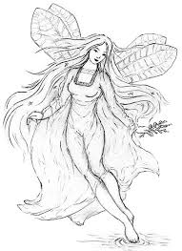
Legenda o vili brodarici
Legenda o Stiji i Ostoji
Zidanje Skadra
Grad gradili tri godine dana, Tri godine sa trista majstora; Ne mogaše temelj podignuti, A kamoli sagraditi grada: Što majstori za dan ga sagrade, To sve vila za noć obaljuje. Kad nastala godina četvrta, Tada viče sa planine vila: “Ne muči se, Vukašine kralje, Ne muči se i ne harči blaga! Ne mož, kralje, temelj podignuti, A kamoli sagraditi grada, Dok ne nađeš dva slična imena, Dok nenađeš Stoju i Stojana, A oboje brata i sestricu, Da zaziđeš kuli u temelja: Tako će se temelj obdržati, I tako ćeš sagraditi grada.
Zidanje ćuprije u Višegradu
Bogom brate, Mitre neimare! Ne mogu ti na jardumu biti, ne dadu mi moje sestrenice. Vec prošetaj niz polje zeleno, te uhvati Stoju i Ostoju, te uzidaj u cupriju kulu, stace tebi na Drini cuprija. Kad to cuo Mitre neimare, on pošeta niz polje zeleno, te uhvati Stoju i Ostoju, te uzida u cupriju kulu
stade njemu na Drini cuprija, svršili je devete godine.

Slide 22
Legenda o crnom Arapinu
U centralnom stubu mosta, ispod kapije, ima jedan veći otvor, uska i dugačka vrata bez vratnica, kao džinovska puškarnica. U tom stubu, kaže se, ima velika soba, mračna dvorana u kojoj živi crni Arapin. To znaju sva deca. On u njihovim snovima i nadlagivanjima igra veliku ulogu. Kome se on javi taj mora da umre.
Legenda o tragovima kopita
Uzvodno od mosta, na strmoj obali od sivog krečnjaka, sa jedne i sa druge strane, vide se okrugle udubine, sve dve po dve, u pravilnim razmacima, kao da su u kamen urezani tragovi kopita nekog konja natprirodne veličine...

Slide 23
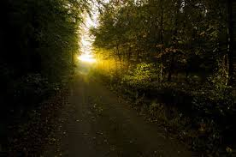
Legenda o grobu koji svijetli
Radisavljev grob
Naše žene vjeruju da ima po jedna noć u godinikad se može videti kako na tu humku pada jaka bela svetlost pravo s neba.
Grob šeh-Turhanije
Veliki junak koji je branio prelaz preko Drine od neke kaurske vojske.

